Slide 1
科研分享
赵启明
2024.10.11

Slide 2

Understanding host network stack overheads
ACM SIGCOMM ’21
他们组每年在SIGCOMM都出一篇Understanding系列，2024年也出了

Slide 3
Abstract
数据中心的网络链路带宽很大，目前因CPU消耗过大已经无法处理了
未来怎么办？Kernel->hardware offload->clean-state userspace->hardware
所以，我们要研究下目前网络包在高链路带宽中怎么流通的，并分析其瓶颈
本文在100Gbps的接入带宽中研究了Linux内核网络堆栈性能的测量。这里还引入了其他资源，如CPU Core+主频，cache，NIC buffer。
结论：单核心很慢；kernel-app buffer瓶颈；BDP（带宽时延积）的增加超过了cache的增加；传统的网络堆栈和CPU处理器的松耦合设计限制了性能
展望：未来的OS，网络协议和硬件设计。

Slide 4
Introduction
大规模数据中心的访问带宽很高，但是现在很慢。
大家探索的key point：Linux 网络堆栈优化；硬件卸载；RDMA；干净的userspace。本文选择了第一个方向，并研究一下内核网络堆栈性能测量。
本文做了以下贡献（也就是探索Linux网络堆栈中有以下发现）：
1）高带宽链路导致性能瓶颈从协议处理转移到数据复制
2）带宽时延积与缓存大小之间的差距不断缩小，导致吞吐量达不到最佳。
3）有害的主机资源共享
4）重新看待主机分层和数据包处理管道

Slide 5
Introduction
高带宽链路导致性能瓶颈从协议处理转移到数据复制
目前高带宽链路开销在各种场景中基本一致：从内核缓冲区->app缓冲区的数据复制。
而低带宽链路/端流量的开销：协议处理。
目前的解决方案：零拷贝机制；集成硬件卸载（指将某些任务或计算从CPU 转移到专用硬件（如 NIC 或GPU）的过程，以提高系统性能和效率）。

Slide 6
Introduction
带宽时延积与cache大小之间的差距不断缩小，导致吞吐量达不到最佳
目前CPU都支持DCA，默认启用这个功能。NIC DMA数据到cache中。
但问题是，对于每个数据流来讲，cache总会有不命中的，而对于单个流来讲都有49%。这个比例非常高，但是为什么？
因为主机处理成为数据接收的瓶颈，而这个会导致时延增加，就会导致时延带宽积的增加，增加速度是超过了L3 cache在NIC->DMA->cache中的增加速度的。若BDP大，app读cache中的数据时，cache的内容可能已经被更新了。
所以，我们要在多个流之间协调主机资源，避免这个问题（即降低延迟->减少cache miss）。计算机网络中的重要方法——滑动窗口，窗口大小也应该考虑cache大小。

Slide 7
Introduction
有害的主机资源共享
多个流共享主机资源会对效率产生影响，不同流量模式下的单核吞吐量差异高达66%。
对于高带宽网络，要设计高效的CPU网络，则必须协调主机资源以防止资源竞争。

Slide 8
Introduction
重新看待主机分层和数据包处理管道
长流和短流的性能瓶颈差异很大（长流处理开销大，短流复制瓶颈大）
随着性能瓶颈从协议处理转移到数据复制（也就是主机资源），需要重新设计主机的分层（现在的协议处理分层）和数据包处理管道（长短流能不能分开处理？他们瓶颈不一样）

Slide 9
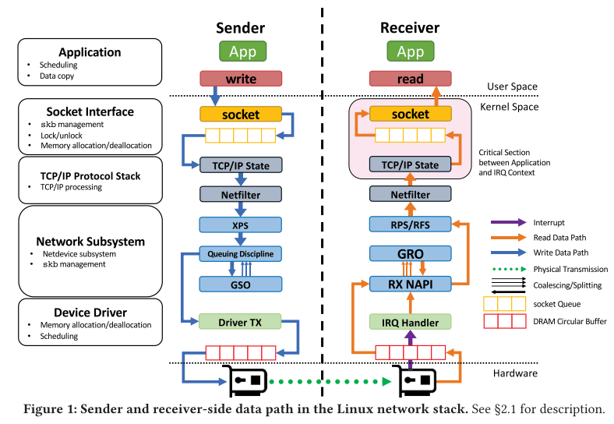
Linux网络堆栈
发送方：syscall->skbs(socket buffer)
对于skb引用的数据，内核随后执行从用户空间缓冲区到内核缓冲区的数据复制。
TCP/IP层处理skb->网络子系统发送数据，通过GSO（Generic Segmentation offload）按照MTU分块变成数据链路层帧，从TX队列里发出去。现在的NIC还支持数据包分段（TCP segmentation offload TSO，具体做法就是把TCP报文分割成不同IP分组，让网卡加IP头）。
最后，驱动程序处理TX队列，为NIC创建NIC<->DMA的映射（其实就是bind）
所有工作在和app相同的cpu core上做。

Slide 10
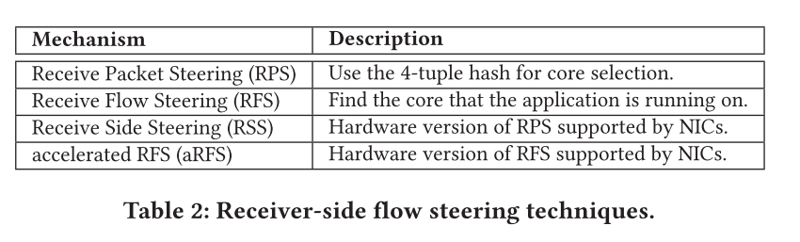
Linux网络堆栈
接收方：NIC有多个RX队列和一个page_pool（分页池），DMA内存从pool里分配。
收到一个数据链路层帧的时候，使用DCA（高速缓存访问）把帧放到L3 cache中，或者是DMA把帧放到RAM中，然后NIC发起一个中断（具体是哪个CPU处理中断，由NIC选择，见Table2）。
接收到IRQ后，驱动程序触发NAPI轮询（中断和轮询是处理请求的两种方法，NAPI可以减少中断，因为高速网络每秒可以产生数千个中断）
驱动程序为每个帧分配一个skb，并在skb和Linux虚拟内存空间中已被DMA的内存空间中交叉引用（绑定）
网络子系统使用通用接收卸载（GRO）或Large Receive Offload（LRO）把多个小skb合并成一个大的skb。之后选择一个核来处理内容。
上核处理TCP/IP层的内容。skb全部放到socket的接受队列中。
应用程序通过 socket API处理网络数据。

Slide 11
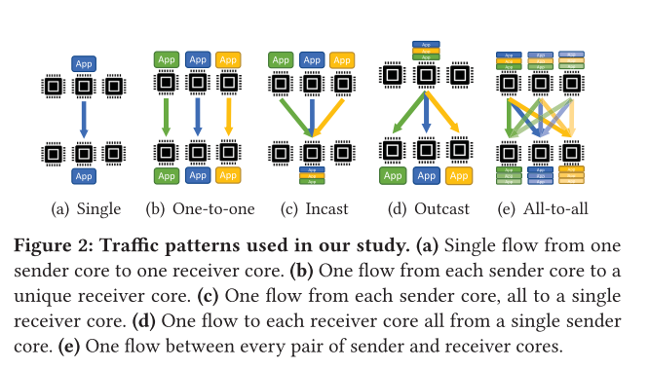
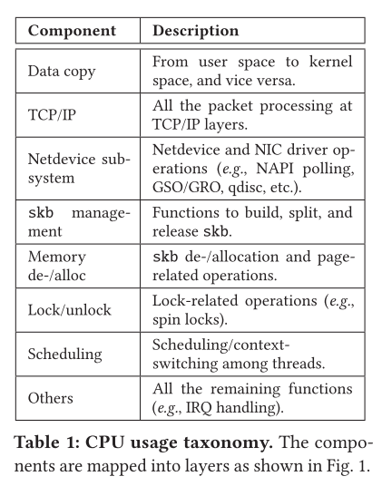
Method
使用各种流量模式研究网络性能，将内核源代码中的函数分为了8类。

Slide 12
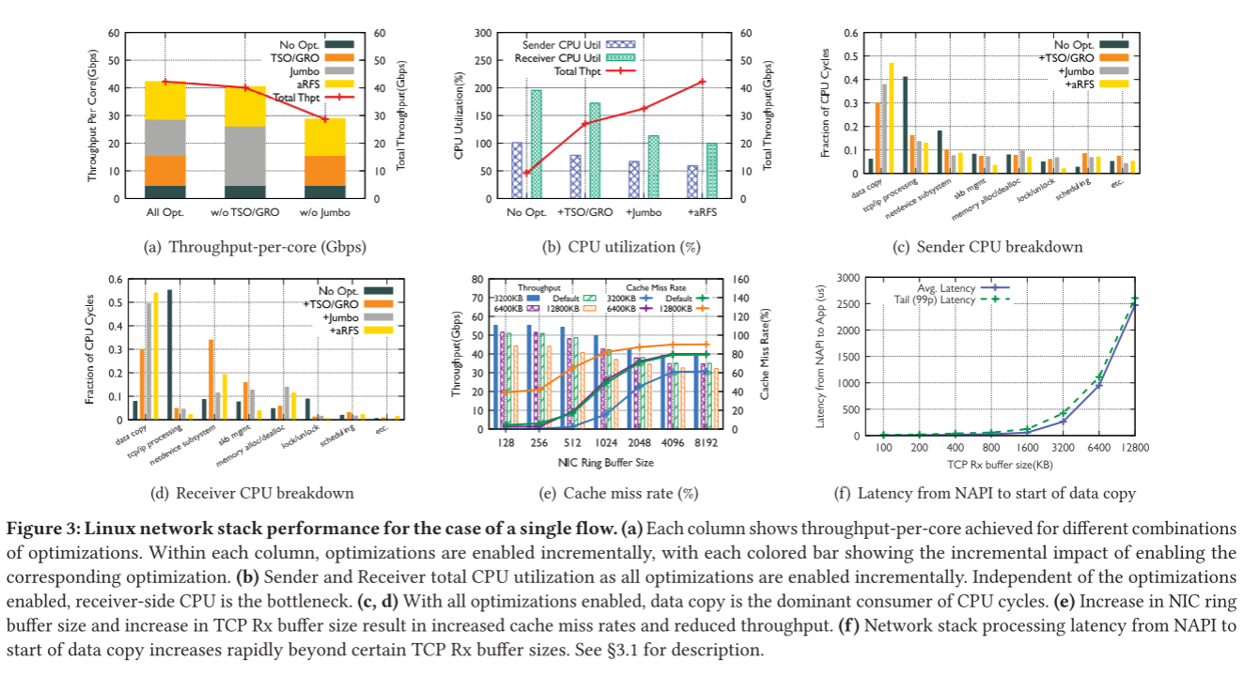
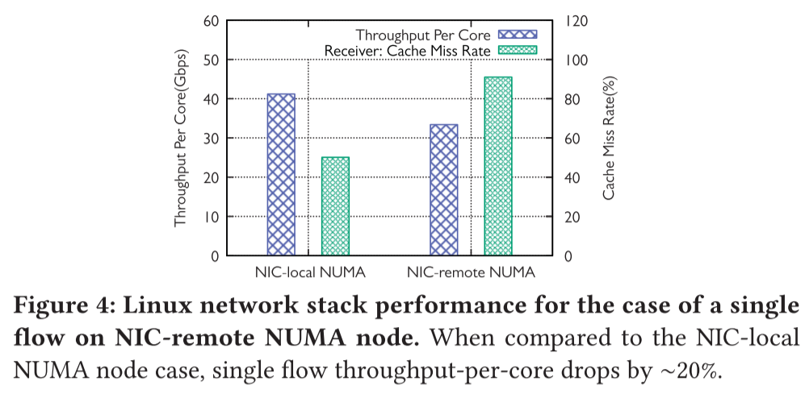
Linux网络堆栈开销（单流）
一个核心不够
接收端CPU是瓶颈
不优化的瓶颈在TCP/IP
优化的瓶颈在资源争用
高cache miss
DCA仅限于NIC本地NUMA节点

Slide 13
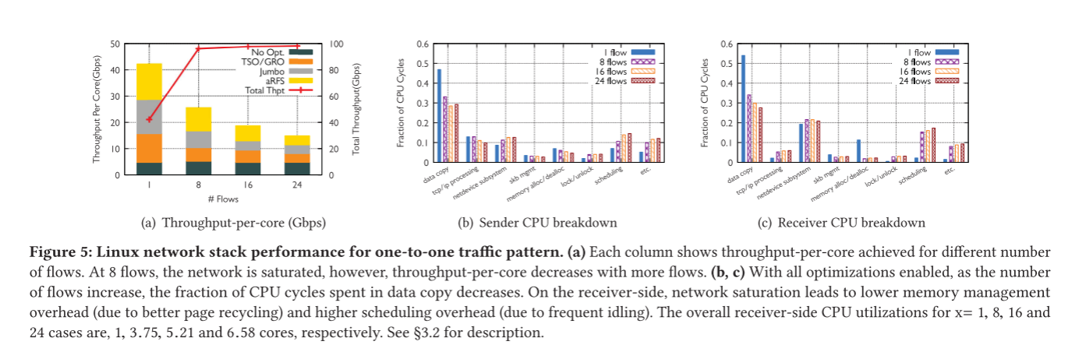
Linux网络堆栈开销（一对一）
争用率较高（有整个核心）
流增加，主机优化的效果减少
处理开销随网络饱和度变化

Slide 14
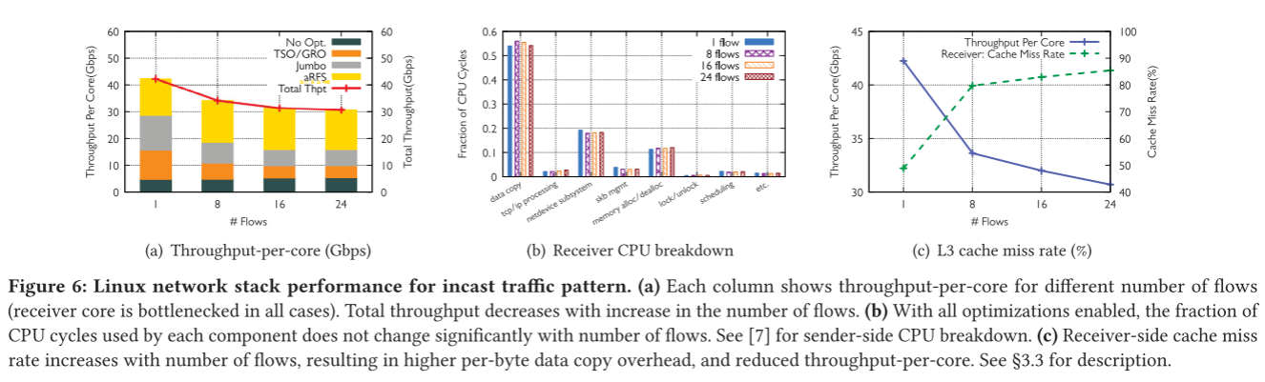
Linux网络堆栈开销（多对一）
在接收端创造争用：CPU资源和应用程序线程之间的CPU争用
数据复制开销随着流的增加而增加
TCP的发送端驱动特性使得接收方没有办法控制每个核心流的数量，从而排除了接收端调度（个人理解：TCP发不发，什么时候发，什么时候重发都是由发送端确定的）

Slide 15
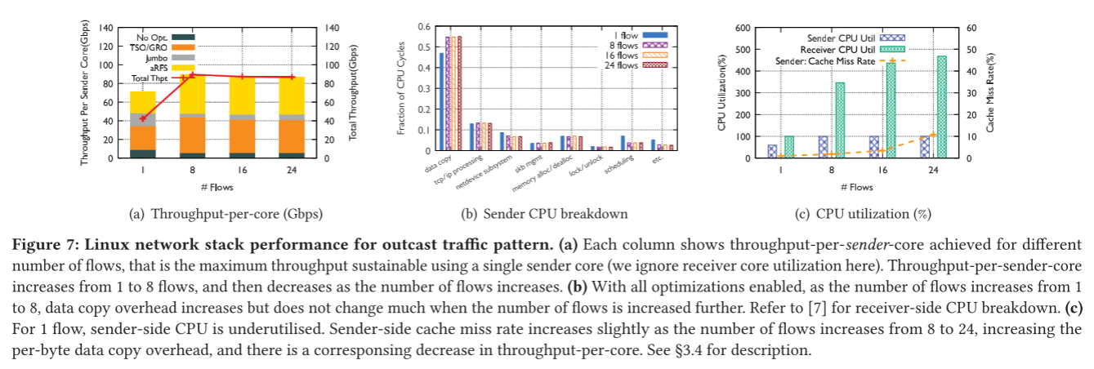
Linux网络堆栈开销（一对多）
在发送端创造争用：发送端多发流！这样可以使得发送端成为瓶颈
发送端处理流水线可实现每核高达89Gbps。

Slide 16
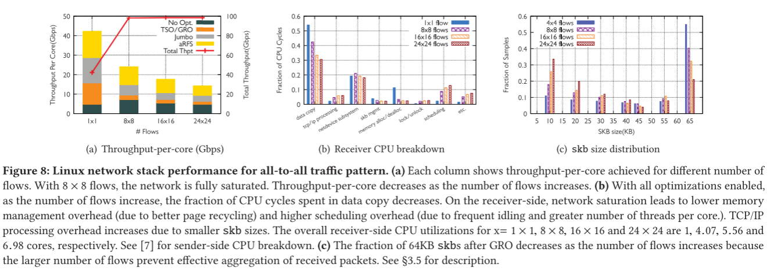
Linux网络堆栈开销（多对多）
最大化争用：发送端多发流，接收端多接收。结果：效率大大降低了，现象和一对一的是一致的（发送满了）
因为每个流的吞吐量很小（满了），所以会导致各种优化的效果降低。吞吐量小，skb就小，分组处理开销就大了。
每个流的故障减少了。

Slide 17
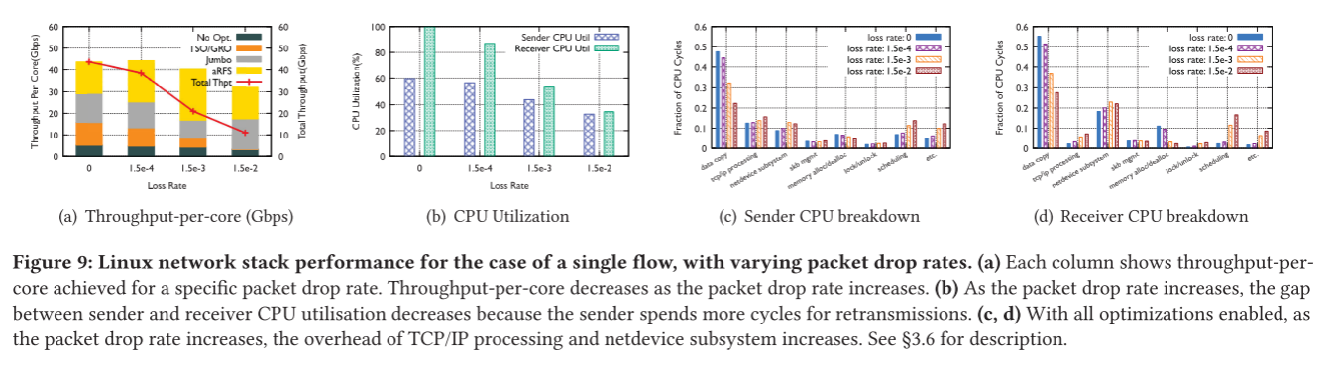
网内拥塞的影响
方法：添加一个交换机，这个交换机随机丢包。
对每个内核吞吐量影响很小
最小的影响：增加了ACK处理
丢包对发送方的影响更大

Slide 18
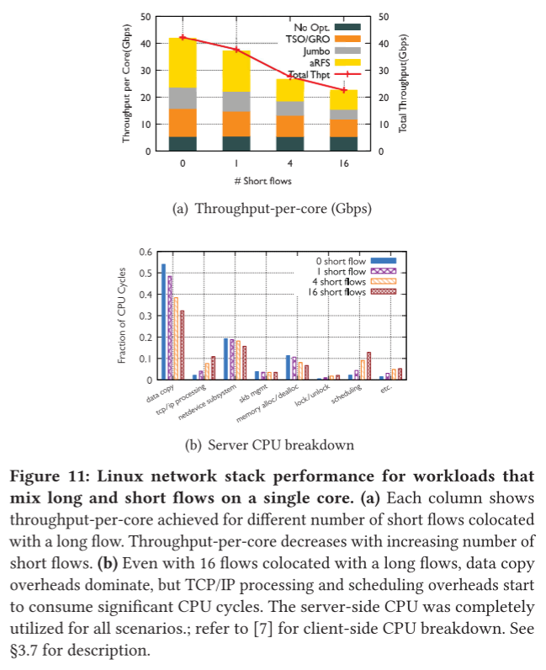
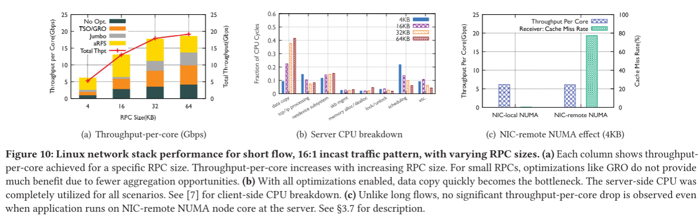
流大小的影响
方法：incast方法，TCP长连接，单核
对于短流来讲，DCA无效。（直写cache）
长短流混合并不能提升效率。

Slide 19
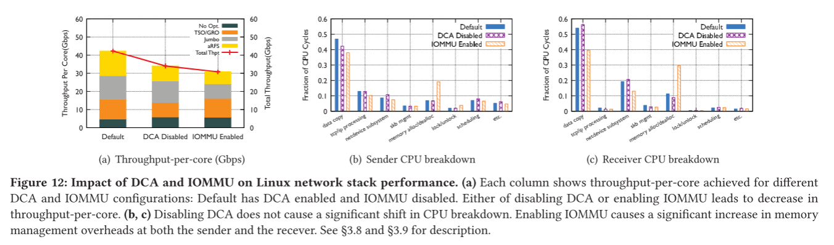
其他因素的影响
DCA：DCA还是有用的，虽然前面批判了DCA可能没有那么有用，但关闭DCA后性能下降了。
IOMMU：会降低每核吞吐量，因为会多1）分配新页面 2）DMA完成后取消映射 这两个操作

Slide 20
未来展望和结论
零拷贝。
CPU高效的传输协议。现在的协议主要是合理划分网络资源的，之后的协议可以考虑设计合理划分主机资源的，包括cache、内核分配、DCA等。
重新构造主机堆栈。性能瓶颈转移到主机上，可以重新构造网络堆栈，并重新设计CPU。
结论：高带宽链路的主机网络堆栈瓶颈是主机资源（例如，核心速度和计数、高速缓存大小等）。

